Slide 1
LIBOR-Ablösung in der Schweiz:
Starter pack
Nationale Arbeitsgruppe für Referenzzinssätze in Franken
Version: Februar 2019

Slide 2
Über dieses Informationspaket
Dieses Paket dient der Information über die Ablösung des CHF LIBOR durch den SARON. Es kann beispielsweise bei Gesprächen mit internen und externen Interessengruppen zu diesem Thema verwendet werden.
Das Informationspaket wurde von der Nationalen Arbeitsgruppe für Referenzzinssätze in Franken (NAG) zusammengestellt, dem wichtigsten Gremium für die Erarbeitung von Reformvorschlägen für Referenzzinssätze in der Schweiz. Weitere Einzelheiten zur NAG finden Sie auf Folie 12.
Fragen und Verbesserungsvorschläge werden dankbar entgegengenommen und können an nwg@snb.ch gerichtet werden.

Slide 3
Inhalt
Bedeutung und Probleme des LIBOR
Was ist der SARON?
SARON als Alternative zum CHF LIBOR
Aufgezinster SARON als alternativer Termin-Referenzzinssatz
Aktuelle Herausforderungen
  5.1. Optionen zur Verwendung eines aufgezinsten SARON
  5.2. Verbesserung der vertraglichen Robustheit
  5.3. Förderung der operationellen Bereitschaft
  5.4. Entwicklung eines SARON-Ökosystems
NAG für Referenzzinssätze in Franken
Meilensteine der NAG
Überblick über den internationalen Stand der Reformarbeiten
Weiterführende Informationen und Links

Slide 4
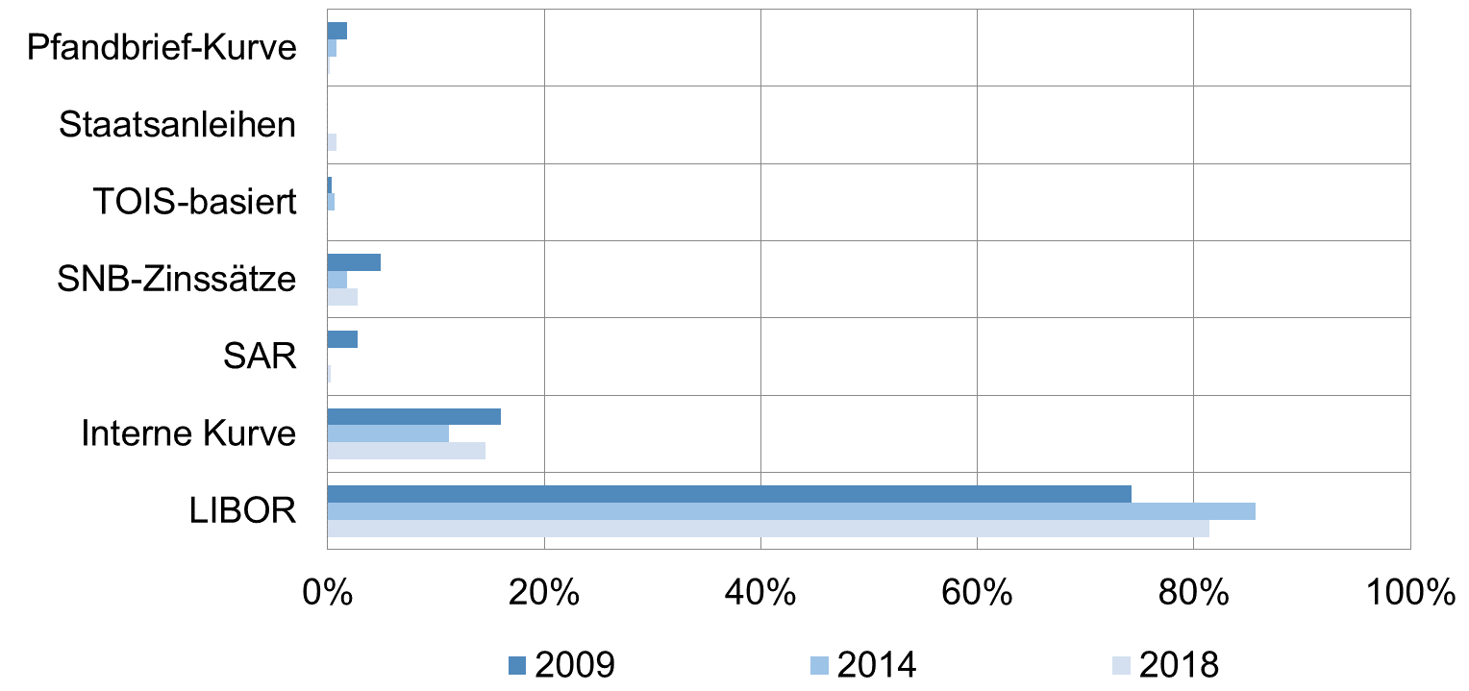
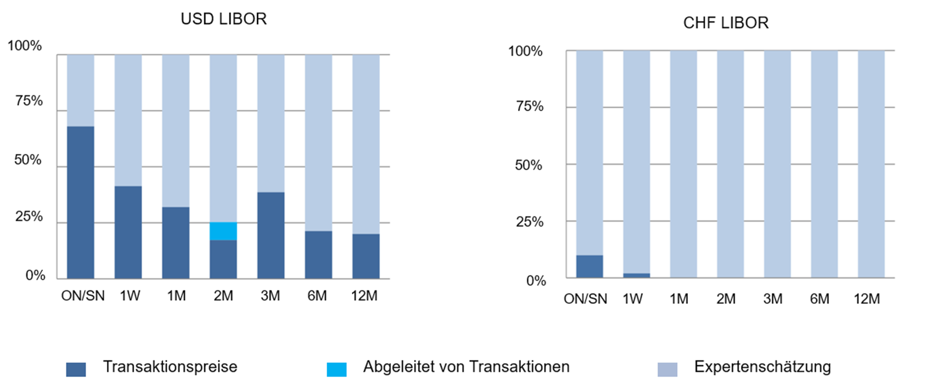
1. Bedeutung und Probleme des LIBOR
Was ist der LIBOR und warum ist er wichtig?
Der London Interbank Offered Rate (LIBOR) bildet den Durchschnittszinssatz ab, zu dem Banken bereit sind, sich im Interbankengeschäft unbesicherte Geldmittel zu leihen. Er wird von der ICE Benchmark Administration administriert und als getrimmter Durchschnitt der gemeldeten Zinssätze ausgewählter Panelbanken berechnet. Er wird in fünf Währungen (USD, GBP, EUR, CHF, JPY) und einer Reihe von Laufzeiten (ON/SN, 1W, 1M, 2M, 3M, 6M, 12M) veröffentlicht.
Der LIBOR ist der am häufigsten verwendete Referenzzinssatz und dient als Basis zur Bepreisung für verschiedene Finanzinstrumente, wie Kredite, Anleihen und Derivate (Abbildung 1). Das Volumen ausstehender Finanzgeschäfte, die auf dem LIBOR basieren, wird weltweit auf rund 300 Billionen USD geschätzt, wobei etwa 6.5 Billionen USD auf den CHF LIBOR entfallen (FSB, 2014).
Abbildung 1: Grundlage für die Bepreisung von Krediten in CHF (Bank Lending Survey, 2018)
Worin besteht das Problem mit dem LIBOR?
Der zugrundeliegende Markt des CHF LIBOR ist nicht mehr liquide. Seit der globalen Finanzkrise hat sich die Aktivität vom unbesicherten auf den besicherten Geldmarkt verlagert. Entsprechend beruht die Berechnung des CHF LIBOR seither fast ausschliesslich auf Experteneinschätzungen anstelle von tatsächlichen Markttransaktionen (Abbildung 2).
Panelbanken fühlen sich vermehrt unwohl dabei ihre Zinsmeldungen lediglich basierend auf Experteneinschätzungen abzugeben. Die Financial Conduct Authority (FCA) – die Aufsichtsbehörde, die den Administrator des LIBOR beaufsichtigt – hat angekündigt, dass sie Banken nach Ende 2021 weder überzeugen noch verpflichten werde, weiterhin an LIBOR-Panels teilzunehmen. Aus diesem Grund ist der Fortbestand des LIBOR nach 2021 äusserst fraglich und eine Ablösung durch einen alternativen Referenzzinssatz unumgänglich.
Abbildung 2: Anteil der von den Panelbanken für die Berechnung des LIBOR gemeldeten Zinssätze, die auf Transaktionspreisen basieren, aus Transaktionen abgeleitet sind, oder auf Experteneinschätzungen beruhen (ICE, 2018)

Slide 5
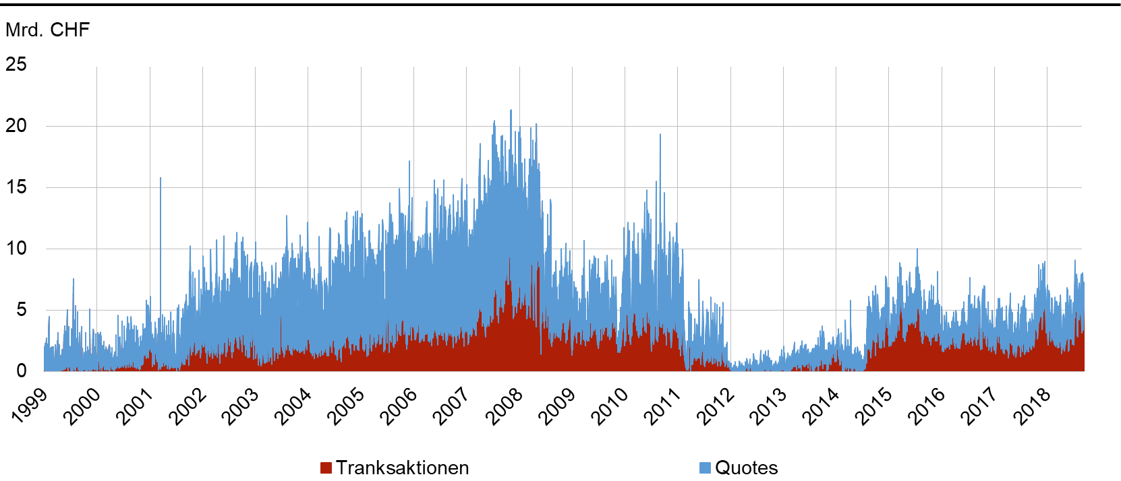
2. Was ist der SARON?
Der Swiss Average Rate Overnight (SARON) bildet die Bedingungen für Tagesgeldgeschäfte im besicherten CHF Geldmarkt ab und wird von der SIX administriert..
Der SARON wird als volumengewichteter Durchschnittssatz berechnet, der auf abgeschlossenen Transaktionen und verbindlichen Quotes des Orderbuch der elektronischen Handelsplattform der SIX beruht. Ausreisser werden dabei durch die Anwendung eines Quotefilters bereinigt. Die Berechnungsmethodik wurde in Zusammenarbeit mit der SNB entwickelt, ist öffentlich einsehbar und transparent.
Das Tagesgeldgeschäft des CHF Repomarktes ist das liquideste Segment des CHF Geldmarktes. Abbildung 3 zeigt die Entwicklung der Berechnungsgrundlage (Rate Volume) für den SARON seit 1999.
Der SARON wird jeweils direkt nach Handelsschluss (18:00 Uhr) berechnet, mit zusätzlichen Fixings im Laufe des Handelstages um 12:00 und um 16:00 Uhr.
Der SARON verfügt über eine klare Governance-Struktur und erfüllt die Anforderungen internationaler Benchmark-Standards. Anfang 2017 hat die SIX zudem die SRR Indexkommission ins Leben gerufen, welche alle Aspekte des SARON regelmässig überprüft.
Folie 6 bietet eine Übersicht der wichtigsten Eigenschaften des SARON, welche diesen zu einem robusten und repräsentativen CHF Benchmark machen. Aufgrund dieser Eigenschaften hat die NAG im Oktober 2017 den SARON als Alternative zum CHF LIBOR empfohlen.
Abbildung 3: Berechnungsgrundlage des SARON (SIX, 2018)

Slide 6
3. SARON als Alternative zum CHF LIBOR
Repräsentativ
Bedingungen des besicherten Tagesgeld-Segment werden jederzeit widergespiegelt.
Basiert auf tatsächlichen Transaktionen und verbindlichen Quotes von mehr als 160 aktiven Marktteilnehmern im regulierten Schweizer Repomarkt.
Beruht auf dem mit Abstand liquidesten Segment des CHF Geldmarktes.
Robust
Berechnungsmethodik ist öffentlich einsehbar und transparent.
Gegenparteirisiko auf dem Repomarkt ist minimiert und Ausreisser werden nicht berücksichtigt. Macht SARON widerstandsfähig in Zeiten erhöhter Marktunsicherheit.
In der Schweiz administriert
Eingeführt im Jahr 2009 und verfügbar seit dem Jahr 2000 mit täglichen Fixings.
Administriert durch die SIX, welche die Infrastruktur für den Schweizer Finanzplatz betreibt. Erfüllt die Anforderungen internationaler Benchmark-Standards.
Berechnungsmethodik in Zusammenarbeit mit der SNB entwickelt und regelmässig durch eine Indexkommission überprüft.

Slide 7
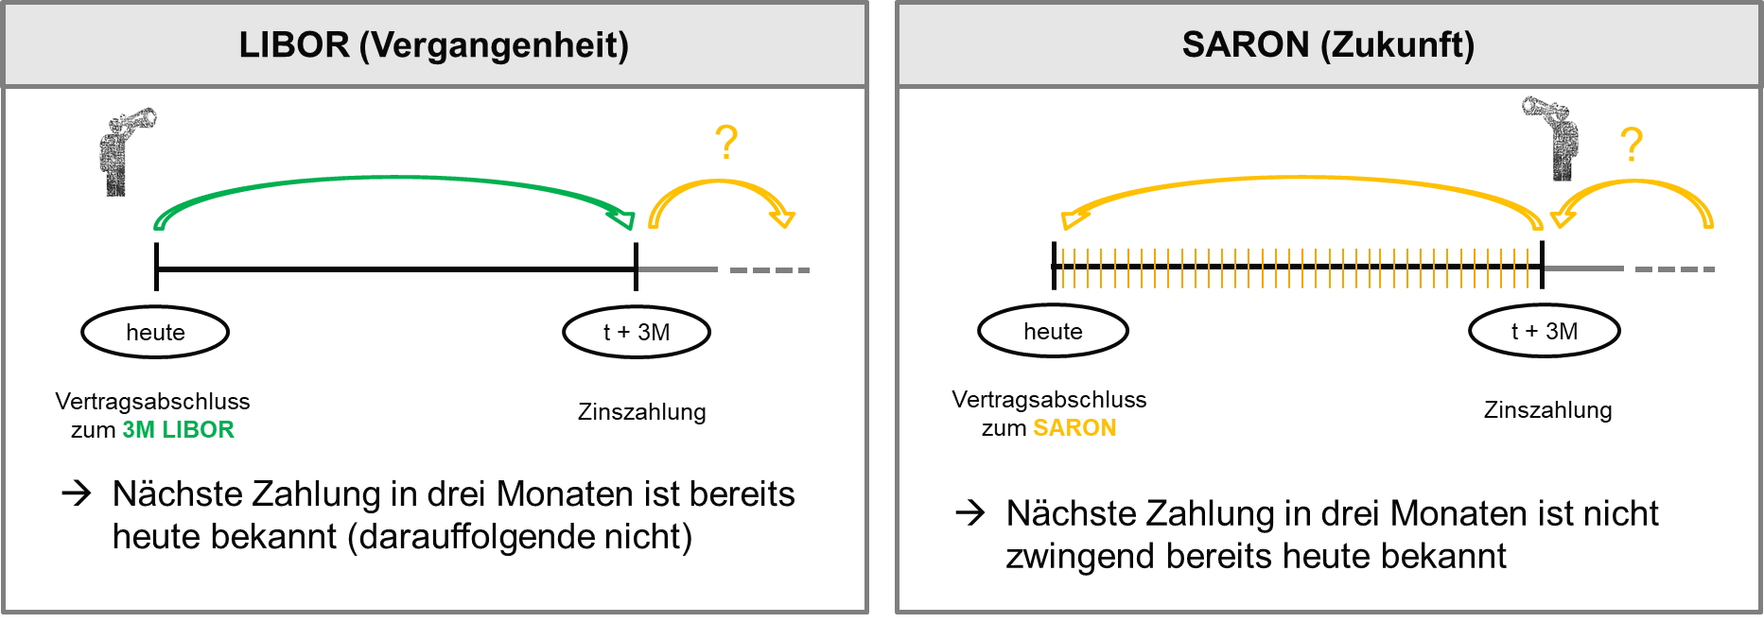
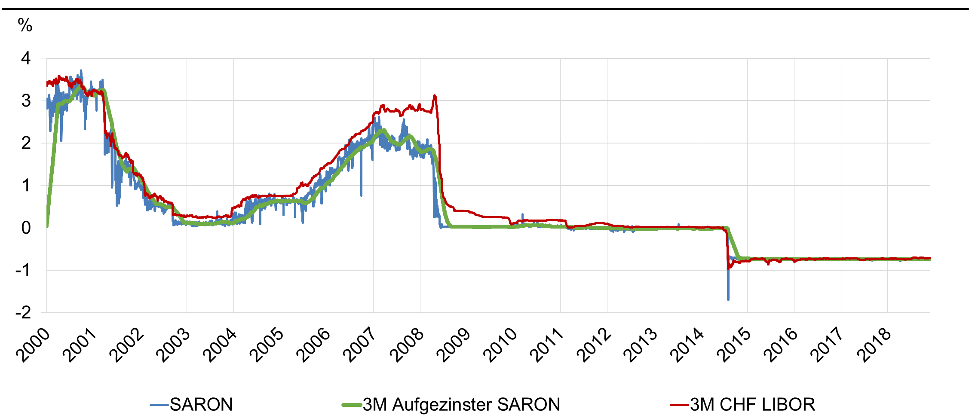
4. Aufgezinster SARON als alternativer Termin-Referenzzinssatz
Unterschied zwischen Geschäften, die an den 3M LIBOR bzw. den aufgezinsten SARON gekoppelt sind
Wird bei einem Finanzgeschäft ein Termin-Referenzzinssatz wie der 3M LIBOR als Benchmark verwendet, dann sind die Zinszahlungen bereits zu Beginn der Zinsperiode bekannt (Abbildung 4, links). Ein solcher vorausschauender Termin-Referenzzinssatz reflektiert das erwartete Zinsniveau für die kommenden drei Monate und entspricht einer Abfolge erwarteter Tagesgeldsätze.
Wird bei einem Finanzgeschäft der aufgezinste SARON als Benchmark verwendet, dann ergeben sich die Zinszahlungen aus den täglich aufgezinsten Tagesgeldsätzen (Abbildung 4, rechts). Ein solcher aufgezinster Termin-Referenzzinssatz reflektiert das realisierte Zinsniveau der vergangenen drei Monate und entspricht einer Abfolge realisierter Tagesgeldsätze. Ob Zinszahlungen bereits zu Beginn einer Zinsperiode bekannt sind, hängt der Verwendung des aufgezinsten SARON ab. Es gibt Möglichkeiten den aufgezinsten SARON so anzuwenden, dass Zinszahlungen bereits zu Beginn der jeweiligen Zinsperiode bekannt sind (aufgezinster SARON «in advance»).
NAG empfiehlt die Anwendung eines aufgezinsten SARON als Termin-Referenzzinssatz
Im Zuge der Ablösung des LIBOR durch den SARON hat die NAG die Machbarkeit eines vorausschauenden Termin-Referenzzinssatzes basierend auf SARON-Derivaten wie SARON Swaps und Futures untersucht. Die NAG erachtet es als unwahrscheinlich, dass ein robustes Fixing eines vorausschauenden Termin-Referenzzinssatzes basierend auf SARON-Derivaten möglich ist. Deshalb empfiehlt die NAG, wo immer möglich einen aufgezinsten SARON zu verwenden.
Die NAG hat sich für eine Durchschnittsbildung mittels Aufzinsung («compounding») anstelle eines einfachen arithmetischen Durchschnitts entschieden, da Aufzinsung die gängige Praxis am Swapmarkt darstellt.
In der Vergangenheit verlief der aufgezinste SARON nahe am 3M LIBOR und war dabei in der Regel recht vorhersehbar (Abbildung 5). Im Vergleich zum 3M LIBOR ist der aufgezinste SARON weniger volatil. Da der SARON zudem keine Kreditrisikoprämie enthält, ist der Zinssatz im Allgemeinen tiefer und stabiler in Zeiten von Marktturbulenzen.
Abbildung 4: Vergleich eines Geschäfts basierend auf dem 3M LIBOR vs. aufgezinsten SARON
Abbildung 5: 3M CHF LIBOR, SARON und 3M aufgezinster SARON im Zeitablauf (Bloomberg, SNB, 2018)

Slide 8
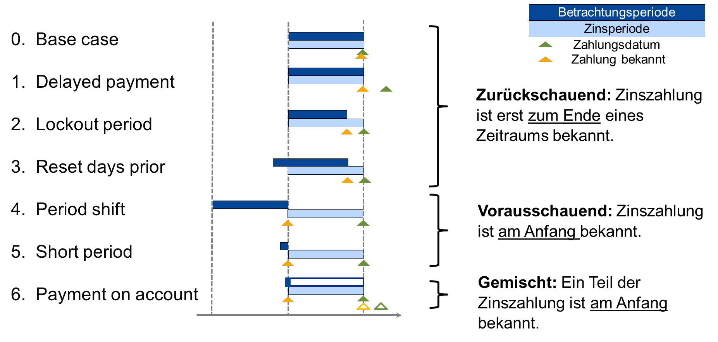
Aktuelle Herausforderungen
5.1 Optionen zur Verwendung eines aufgezinsten SARON
Verschiedene Formen der Unsicherheit hinsichtlich zukünftiger Zahlungsflüsse erfordern unterschiedliche Lösungen
Nach der Empfehlung, einen aufgezinsten SARON als alternativen Termin-Referenzzinssatz zum CHF LIBOR zu verwenden, präsentierte die NAG verschiedene Optionen, wie ein aufgezinster SARON in Finanzkontrakten, wie Krediten, Hypotheken und Kapitalmarktinstrumenten verwendet werden kann. Im Zentrum steht dabei die Frage, wie mit der – beim Aufzinsen inhärenten – Unsicherheit hinsichtlich zukünftigen Zahlungsflüssen umgegangen werden kann.
Die Unsicherheit hinsichtlich zukünftiger Zahlungsflüsse kann in drei Kategorien unterteilt werden, wobei die präferierte Lösung von der Art der Sicherheit über zukünftige Zahlungsflüsse die ein Marktteilnehmer benötigt, abhängt.
Hat ein Marktteilnehmer eine fundamentale Aversion gegen variable Zinszahlungen in der Zukunft (d.h. Zahlungen die vorab unbekannt sind), dann stellt ein festverzinsliches Produkt die beste Option dar. Bei einem festverzinslichen Produkt sind die Zahlungsflüsse für alle Zinsperioden bereits bei Vertragsabschluss bekannt und es wird kein Benchmark benötigt (Zahlungssicherheit über die gesamte Laufzeit eines Produktes).
Wird ein variabel verzinsliches Produkt bevorzugt, wobei die nächste Zinszahlung jeweils zu Beginn jeder Zinsperiode bekannt sein muss (wie bei einem LIBOR-basierten Vertrag), dann ist eine vorausschauende Option geeignet (Zahlungssicherheit für eine Zinsperiode).
Wird ein variabel verzinsliches Produkt bevorzugt und es kann mit damit umgegangen werden, dass die nächste Zinszahlung erst gegen Ende der Zinsperiode bekannt ist (z.B. von einer Liquiditätsmanagement-Perspektive), dann ist eine zurückschauende Option geeignet.
NAG präsentiert Optionen
Die NAG hat verschiedene Optionen zur Verwendung eines aufgezinsten SARON in Kreditprodukten vorgeschlagen (Abbildung 6). Einerseits sind dies zurückschauende Optionen, wie sie heute bereits im Derivatemarkt verwendet werden, bei welchen die nächste Zinszahlung erst ein paar Tage vor ihrer Fälligkeit bekannt ist. Andererseits sind dies vorausschauende Optionen, bei welchen die nächste Zinszahlung bereits zu Beginn einer Zinsperiode bekannt ist.
Die NAG empfiehlt Marktteilnehmern, diese Optionen anzuschauen und für ihre Verwendungszwecke abzuwägen. Zudem sollen Bankinstitute an entsprechenden Umsetzungsplänen hinsichtlich ihrer Produktstrategie arbeiten.
Abbildung 6: Überblick über die Optionen zur Verwendung eines aufgezinsten SARON (NAG, 2019)

Slide 9
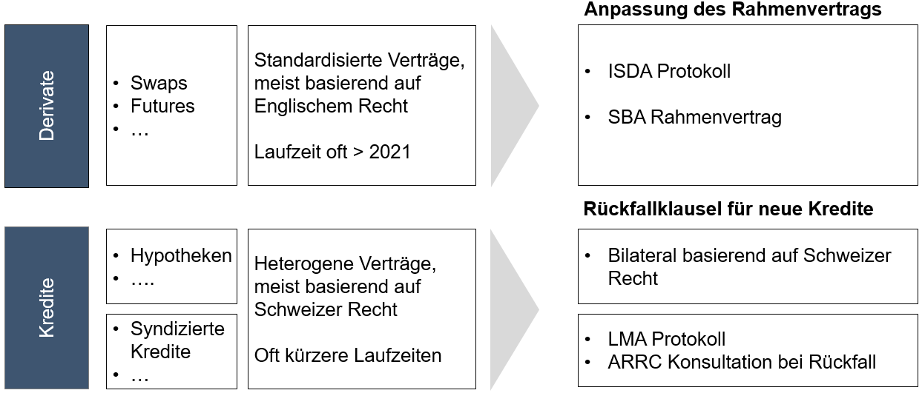
Aktuelle Herausforderungen
5.2. Verbesserung der vertraglichen Robustheit
Rückfallklauseln als Sicherheitsnetz für Verträge mit Fälligkeit nach 2021
Rückfallklauseln fördern vertragliche Kontinuität und ermöglichen die Umwandlung von Verträgen im Falle eines Wegfalls des LIBOR. Bestehende Finanzkontrakte enthalten oft keine Rückfallklauseln. Durch geeignete Rückfallklauseln kann das Risiko gesenkt werden, dass es zwischen Marktteilnehmern zu Uneinigkeit oder Auseinandersetzungen über ihre Rechte und Pflichten im Zusammenhang mit Verträgen kommt, die auf den LIBOR referenzieren.
Rückfallklauseln sind jedoch nicht als primäres Mittel für einen geordneten Übergang gedacht. Sie stellen lediglich ein Sicherheitsnetz dar für den Fall eines unerwarteten Wegfalls des LIBOR und man sollte sich daher nicht ausschliesslich auf sie verlassen. Der beste Ansatz für einen geordneten Übergang besteht darin, die Abhängigkeit zum CHF LIBOR vor 2021 zu reduzieren und neue Verträge basierend auf SARON abzuschliessen.
Initiativen zur Verbesserung von Rückfallklauseln für Derivate und Kredite
Im Bereich der Derivate arbeitet die International Swaps and Derivatives Association (ISDA) derzeit an einer Anpassung der 2006 ISDA Definitionen, um LIBOR-RückfalIklauseln in bestehende und neue Derivatverträge zu integrieren. Für bestehende Verträge erstellt die ISDA ein Protokoll, welches von Marktteilnehmern akzeptiert werden kann, um bestehende Verträge an die angepassten 2006 ISDA Definitionen anzugleichen (Abbildung 7, oben).
Im Sommer 2018 führte die ISDA eine Marktkonsultation durch, um zu eruieren wie Rückfallklauseln auf der Grundlage alternativer risikofreier Referenzzinssätze (Risk-free Rates, RFR) ausgestaltet werden sollen. Im Dezember 2018 veröffentlichte die ISDA die Ergebnisse der Konsultation und gab bekannt, dass für die Entwicklung von Rückfallklauseln als Basiszins zurückschauende aufgezinste Tagesgeldzinssätze verwendet werden mit einer Spread-Anpassung basierend auf einem langjährigen Mittel-/Median.
Kreditverträge sind im Vergleich zu Derivaten weniger standardisiert und unterliegen meist lokalem Recht. Deshalb muss jedes Institut eigene, geeignete Rückfallklauseln für neue Verträge und Anpassungen für bestehende LIBOR-basierte Verträge implementieren. Für das Retailkunden-Segment wurde ein Vorschlag entwickelt, wie eine mögliche Rückfallklausel für Retailverträge aussehen könnte (Abbildung 7, unten).
Abbildung 7: Überblick der Initiativen zur Verbesserung der vertraglichen Robustheit im Bereich der Derivate und Kredite

Slide 10
Aktuelle Herausforderungen
5.3. Förderung der operationellen Bereitschaft
Um als Institution operationell bereit zu werden, ist ein hohes Mass an interner Koordination notwendig
Der LIBOR ist in den Betriebsabläufen der Unternehmen fest verankert. Die Ablösung durch alternative Referenzzinssätze wird daher viele verschiedene Bereiche einer Institution durchdringen und so z.B. beeinflussen wie Verträge formuliert, preislich gestaltet und Risiken gesteuert werden oder wie IT-Systeme funktionieren.
Eine Anpassung der Betriebsabläufe erfordert Zeit und erhebliche Ressourcen. Deshalb ist es für betroffenen Institute wichtig, einen konkreten Massnahmenplan zur Bewältigung der mit der LIBOR-Ablösung verbundenen Herausforderungen zu definieren.
Zur Unterstützung dieses Prozesses hat die NAG eine Checkliste erarbeitet, um den Anwendern des LIBOR dabei zu helfen, sich für die Ablösung des LIBOR durch alternative Referenzzinssätze vorzubereiten.
Aufsichtsmitteilung der FINMA zur LIBOR-Ablösung
Die FINMA hat eine Aufsichtsmitteilung zu den wichtigsten Risiken im Zusammenhang mit der LIBOR-Ablösung veröffentlicht. Sie empfiehlt darin den von ihnen beaufsichtigten Institutionen, sich frühzeitig mit den Herausforderungen der Ablösung auseinanderzusetzen. Darüber hinaus wird die FINMA mit den beaufsichtigten Instituten besprechen, wie diese sicherstellen können, dass die getroffenen Massnahmen zur Überwachung, Identifizierung und Begrenzung der Übergangsrisiken angemessen sind.
Projekt-
Management
Sensibilisierung der Geschäftsleitung und Einrichtung eines internen Projekts zur LIBOR-Ablösung
Produkte und
Verträge
Bestehende LIBOR-basierte Verträge
Quantifizierung des «Exposure» ggü. LIBOR über alle Produkte hinweg
Untersuchung der Vertragsbedingungen hinsichtlich Rückfallklauseln auf der Grundlage von RFR
Definition einer Strategie für die Umstellung, um Rechtsunsicherheiten zu vermeiden
Neue LIBOR-basierte Verträge
Festlegung angemessener Rückfallklauseln
Ergänzung bestehender Produkte um Rückfallklauseln und Abschluss neuer Verträge mit den überarbeiteten Rückfallklauseln
Neue Verträge basierend auf alternativen RFR
Entwicklung neuer Produkte basierend auf alternativen RFR
Kommunikation
und Training
Gewährleistung des internen Informationsflusses an alle Beteiligten
Kontaktaufnahme mit Gegenparteien bezüglich Änderungen an bestehenden Verträgen
Accounting und
Treasury
Untersuchung der Auswirkungen auf das Accounting (insbesondere die Bilanzierung von Absicherungsgeschäften), auf Bewertungen und Cashflow-Prognosen
Untersuchung der Auswirkungen auf steuerliche Aspekte
Operative
Anforderungen
Identifikation der betroffenen IT-Systeme
Sicherstellen, dass die IT-Systeme mit neuen Produkten umgehen können
Einbeziehung von Software- und Datenanbietern

Slide 11
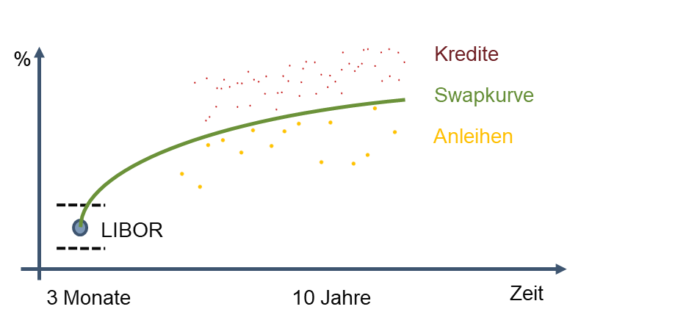
Aktuelle Herausforderungen
5.4. Entwicklung eines SARON-Ökosystems
Anwendung des LIBOR in Finanzprodukten
Einerseits gibt es Finanzprodukte, die direkt an den LIBOR gekoppelt sind, wie bspw. Derivate oder variabel verzinsliche Hypotheken.
Andererseits wird der LIBOR in zahlreichen Verträgen als Basis für die Bepreisung und der Bewertung genutzt (bspw. für Anleihen). Dafür wird in der Regel die Zinskurve verwendet, welche sich aus an den LIBOR gekoppelten Derivaten wie Swaps und Futures ergibt (Abbildung 8). Die Bedeutung dieser LIBOR-basierten Swapkurve ist in der Schweiz besonders gross, da der Schweizer Staatsanleihenmarkt aufgrund der tiefen Staatsverschuldung verhältnismässig illiquid ist.
Für einen reibungslosen Übergang vom LIBOR auf den SARON ist es wichtig, ein liquides Ökosystem aus SARON-basierten Produkten wie Futures, Swaps, Krediten, variabel verzinslichen Anleihen usw. aufzubauen.
SARON-basierte Derivatprodukte
Der SARON Swapmarkt wurde 2017 als Ersatz für das TOIS-Fixing ins Leben gerufen. Obwohl das ausstehende Handelsvolumen im Laufe des Jahres 2018 merklich angestiegen ist, liegt es noch immer deutlich unter jenem von LIBOR-basierten Zinsswaps.
Im Juni 2018 veröffentlichte die NAG ein Term Sheet für SARON Futures. Seit Oktober 2018 können SARON-Futures an der Eurex gehandelt werden.
SARON-basierte Kreditprodukte
Bisher gibt es keinen Markt für SARON-basierte Kreditprodukte. Es ist anzunehmen, dass sobald sich der (aufgezinste) SARON als neuer Referenzzinssatz für Kreditprodukte erfolgreich etabliert hat, die Liquidität, aufgrund der dadurch ausgelösten Nachfrage nach Absicherungsgeschäften, in SARON-basierten Derivaten ansteigen wird.
Im Moment arbeitet die NAG an verschiedenen Optionen zur Verwendung eines aufgezinsten SARON in Kreditprodukten, wie Hypotheken oder Kapitalmarktinstrumenten (siehe Folie 8).
Die NAG hat die Verwendung des SARON in variabel verzinslichen Anleihen (Floating-Rate Notes, FRN) untersucht und sieht keine Hindernisse für eine Emission von SARON-basierten FRNs.
Abbildung 8: Der LIBOR dient als Preissignal für verschiedene Finanzmärkte

Slide 12
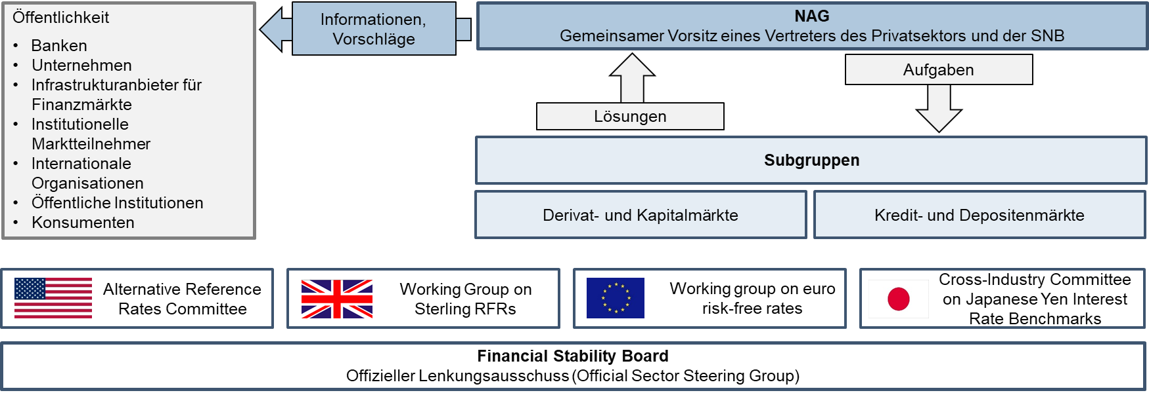
6. NAG für Referenzzinssätze in Franken
Die Nationale Arbeitsgruppe für Referenzzinssätze in Franken (NAG) ist das wichtigste Gremium um den Übergang zum SARON zu fördern und die aktuellen Entwicklungen im Ausland zu erörtern. Die Sitzungen der NAG finden unter dem gemeinsamen Vorsitz je eines Vertreters des Privatsektors und der SNB statt. Die SNB nimmt dabei die Rolle eines Moderators ein und führt das Fachsekretariat. Die NAG wird aufgelöst, sobald der Übergang zum SARON im Wesentlichen abgeschlossen ist.
Ursprünglich wurde die NAG im Jahr 2013 gegründet, um das TOIS-Fixing zu reformieren. Nach der erfolgreichen Ablösung des TOIS-Fixing durch den SARON, konzentriert sich die NAG seither auf den Übergang vom CHF LIBOR auf den SARON. Die Arbeitsgruppe besteht aus zwei Subgruppen, die sich mit der Ablösung des LIBOR in den Kredit- und Depositenmärkten (ToR Sub-NWG L&D) sowie den Derivat- und Kapitalmärkten (ToR Sub-NWG D&C) befassen (Abbildung 9).
In der NAG sind alle für die Ablösung des LIBOR relevanten Interessengruppen vertreten. Zurzeit besteht sie aus Vertretern von Banken, Versicherungen, Corporates, Betreibern von Finanzmarktinfrastrukturen, internationalen Organisationen, öffentlichen Einrichtungen und Interessenverbänden.
Die NAG steht zudem in regelmässigem Austausch mit Arbeitsgruppen in anderen Währungsräumen um internationale Reformbemühungen zu koordinieren und relevante Informationen auszutauschen.
Im Bereich der Cross-Currency Swaps arbeitet die NAG in der internationalen Arbeitsgruppe unter der Leitung der amerikanischen Arbeitsgruppe (Alternative Reference Rates Committee) mit.
Abbildung 9: Organisationsstruktur der NAG

Slide 13
7. Meilensteine der NAG
Februar 2019
Die NAG empfiehlt Marktteilnehmern, die Optionen zur Verwendung eines aufgezinsten SARON in Betracht zu ziehen und abzuwägen. Bankinstitute sollen zudem eigene Massnahmenpläne hinsichtlich ihrer Produktstrategie erarbeiten.
Die NAG empfiehlt, wo immer möglich einen aufgezinsten SARON als alternativen Termin-Referenzzinssatz zu verwenden. Nach Ansicht der NAG ist es unwahrscheinlich, dass ein robustes Termin-Fixing basierend auf SARON-Derivaten machbar sein wird.
Die NAG veröffentlicht eine Checkliste, die Marktteilnehmer dabei unterstützen soll, sich für die Ablösung des LIBOR vorzubereiten, und diskutiert einen Vorschlag für eine Mustervorlage einer Rückfallklausel für Retailverträge.
Der Handel mit SARON Futures an der Eurex beginnt im Oktober 2018.
Oktober 2018
Juni 2018
Die NAG veröffentlicht empfohlene Spezifikationen für SARON Futures (Term Sheet).
Dezember 2017
Das TOIS-Fixing wird eingestellt.
Die NAG empfiehlt den SARON als Alternative zum CHF LIBOR und bildet zwei Subgruppen, die eine mögliche Ablösung des LIBOR in den Kredit- und Depositenmärkten (ToR Sub-NWG L&D) sowie den Termin- und Kapitalmärkten (ToR Sub-NWG D&C) untersuchen sollen.
LCH und Eurex beginnen mit dem Clearing von SARON Swaps.
Oktober 2017
November 2016
Das Verwaltungsgremium des TOIS-Fixing, ACI Suisse, gab bekannt, dass das TOIS-Fixing per Dezember 2017 eingestellt wird.
Die NAG beschliesst, die Reformbemühungen auf den SARON als Alternative zum TOIS-Fixing zu konzentrieren. Zwischen 2013 und 2016 wurden mehrere Reformversuche mit Blick auf das TOIS-Fixing unternommen (Zusammenfassung). Es stellte sich jedoch heraus, dass diese Bemühungen nicht ausreichten, um langfristig einen robusten Referenzzinssatz zu erhalten.
Januar 2016
Juni 2013
Die NAG wird gegründet, um das TOIS-Fixing zu reformieren.

Slide 14





8. Überblick über den internationalen Stand der Reformarbeiten
Arbeitsgruppe
Alternative Reference Rates Committee
Working Group on Sterling Risk-Free Reference Rates
Working group on euro risk-free rates
Nationale Arbeitsgruppe für Referenzzinssätze in Franken
Cross-Industry Committee on Japanese Yen Interest Rate Benchmarks
Alternativer Referenzzinssatz
SOFR (Secured Overnight Financing Rate)
SONIA (Sterling Overnight Interbank Average Rate)
ESTER (Euro-Short Term Rate)
SARON (Swiss Average Rate Overnight)
TONA (Tokyo Overnight Average Rate)
Zugrunde-liegender Markt
Besicherte Tagesgelder
Unbesicherte Tagesgelder
Unbesicherte Tagesgelder
Besicherte Tagesgelder
Unbesicherte Tagesgelder
Publikations-datum
Publiziert seit 3. April 2018
Reformiert seit 23. April 2018
Erwartet für Q4 2019
Publiziert seit 2009
Publiziert seit 1992
Quellen: NY Fed, BoE, EZB, SNB, BoJ
Administration
Federal Reserve Bank of New York
Bank of England
Europäische Zentralbank
SIX
Bank of Japan
Entwicklung Termin-Referenzzinssatz
Entwicklung eines vorausschauenden Terminzinssatzes nicht vor Ende 2021.
Erarbeitung eines Derivate-basierten Terminzinssatzes so bald wie möglich und nur, falls robust genug.
Marktkonsultation zur Berechnungsmethodik eines vorausschauenden Derivate-basierten Terminzinssatz; Empfehlung in Kürze erwartet.
Derivate-basierter Terminzinssatz nicht möglich; daher die
Empfehlung wo immer möglich einen aufgezinsten SARON zu verwenden.
Zur Zeit noch nicht klar in welche Richtung es gehen wird.

Slide 15
9. Weiterführende Informationen und Links
Internationale Arbeitsgruppen
Schweiz: Nationale Arbeitsgruppe für Referenzzinssätze in Franken
USA: Alternative Reference Rates Committee
UK: Working Group on Sterling Risk-Free Reference Rates
Euro Zone: Working Group on Euro Risk-Free Rates
Japan: Cross-Industry Committee on Japanese Yen Interest Rate Benchmarks
Nationale Initiativen
Aufsichtsmitteilung der FINMA «LIBOR: Risiken einer potenziellen Ablösung»
Informationen der SIX zur Veranschaulichung der aufgezinsten SARON-Zinssätze
Vorschlag für einen Musterentwurf einer Rückfallklausel für neue Retailverträge
Internationale Initiativen
Financial Stability Board – Lenkungsausschuss der Branchenvertreter
  FSB-Zwischenbericht 2018
Andrew Bailey (Leiter der Financial Conduct Authority) hielt zwei bedeutende Reden im Juli 2017 bzw. im Juli 2018
Arbeiten der ISDA zu Rückfallklauseln in Derivatverträgen

